Slide 1


Kanabisa produktu naturala da, beraz, ez da arriskutsua…
KANABISAREN MITOAK 1

Slide 2


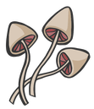

Gezurra.
Ez nahastu kaltegabeko izatea eta naturala izatea.
Naturala izateak ez du esan nahi kalteak eragiteko gai ez denik.
Izaki bizidun askok substantzia pozoitsuak sortzen dituzte. Izan ere, dagoen pozoirik indartsuena, toxina botulinikoa, mikrobio batek sortzen du.
Gure inguruko landare asko pozoitsuak dira, adelfak, akonitoak, estramonioak, haginak eta beste asko.
Kanabisa landare batetik izateak ez du produktu kaltegabe bihurtzen, osasunerako kaltegarria izan daitekeelako.

Slide 3
KANABISAREN MITOAK 2
Kanabisak efektu terapeutikoak ditu, gaixotasunak senda ditzake.

Slide 4


Gezurra.
Kanabisak ez du sendatzen.
Jakina da Cannabis sativa delakoan dauden konposatu batzuk erabilgarriak izan daitezkeela medikuntzan.
Minbizia edo beste gaixotasun batzuk dituzten pertsona batzuen zorabioak eta goragaleak arindu ditzake.
Kanabisaren balizko onurak, nolanahi ere, konposatu horiek sendagai gisa erabiltzetik datoz, medikuaren kontrolpean egin behar da beti.

Slide 5
KANABISAREN MITOAK 3
Hobe da Kanabisa erretzea tabakoa baino, ezta?

Slide 6
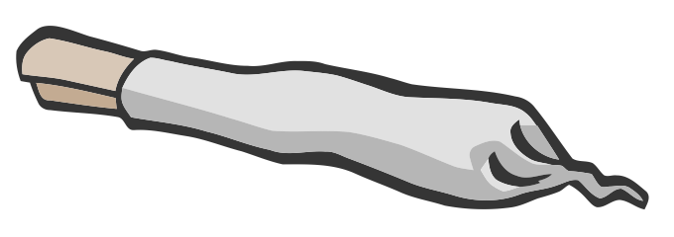
Gezurra.
Tabakoa eta Kanabisa, biak, kaltegarriak dira.
Kanabisaren errekuntzatik datorren keak tabakoaren antzeko substantziak ditu, eta horiek ere kaltegarriak dira.
Porroak iragazkirik gabe erretzen dira, eta, beraz, substantzia toxikoak zuzenean iristen dira biriketara.
Kaladak luzeak eta sakonak direnez, kea, substantzia kartzinogenoekin, luzaroago egoten da biriketan.

Slide 7
KANABISAREN MITOAK 4
Kanabisak ez du eraginik nire garunean, gaztea naiz....

Slide 8
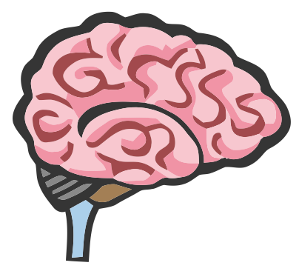

Gezurra.
Zure burmuinak kalte konponezinak jasan ditzake.
Kanabisaren kontsumoak garunaren garapena aldatzen du eta asaldurak eragiten ditu animoan, memorian, arretan eta ikasteko gaitasunean.
Burmuinean neuron-sare ugari daude, neurotransmisoreen bidez elkarrekin komunikatzen direnak. Kanabisaren THCak molekula horien portaera imitatzen du eta neuronen arteko komunikazioa aldatzen du.
Sare neuronalak aldatu eta heldu egiten dira nerabezaroan. Zure adinean Kanabisaren kontsumoak aldaketa eta kalte itzulezinak eragin ditzake zure burmuinean.

Slide 9
KANABISAREN MITOAK 5
Kanabisak une batez baino ez du kolokatzen…

Slide 10

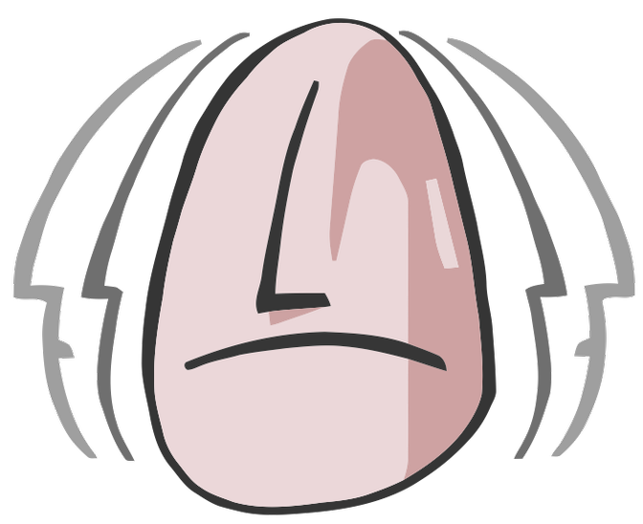
Gezurra.
Sintoma psikotikoak gara ditzakezu.
Kanabisa etengabe kontsumitzeak buruko gaixotasunak garatzen laguntzen du, hala nola, antsietatea, izu-erasoak, depresioa, psikosia eta eskizofrenia.
Ondorio horiek hainbat urtez kontsumitu ondoren agertzen dira, eta ez berehala.

Slide 11
KANABISAREN MITOAK 6
Kanabisa nahi dudanean utz dezaket, ez du sortzen mendekotasunik…

Slide 12
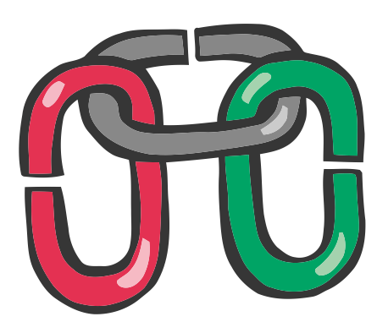
Gezurra.
Kanabisak mendekotasuna eragin dezake
Kontsumitzaile batzuek zailtasunak dituzte kontsumo hori uzteko. Hain zuzen ere, kanabisa kontsumitzen duten hamar pertsonatik batek mendekotasuna du. Kontsumoa 18 urte bete baino lehen hasten bada, seitik bat mendekotasuna izango du.
Kanabisak adikzioa sortzen du, eta kontsumitu gabeko aldietan "abstinentzia-sindromea" agertzen da. Horrek ondoez orokorra sortzen du, eta zenbat eta denbora eta kantitate gehiago kontsumitu, orduan eta larriagoa da.

Slide 13
KANABISAREN MITOAK 7
Kanabisa erretzeak ez du eraginik ibilgailuen gidatzean …

Slide 14
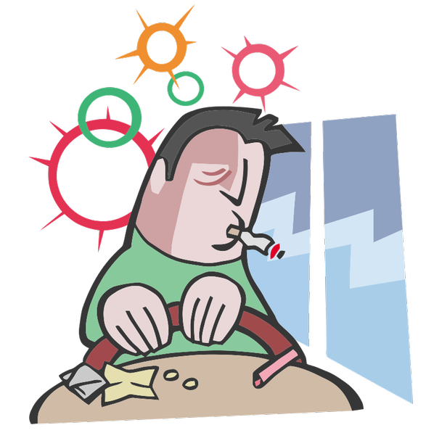
Gezurra.
Istripu bat izateko arriskua handitu egiten da kontsumitu ondoren.
Kanabisa erretzeak gure erreflexuak murriztea eta edozein ibilgailutan (bizikletan, motorrean, autoan) istripu bat izateko probabilitatea handitzea eragiten du.
Gainera, alkohola kontsumitzen baduzu, arriskua biderkatu egiten da. Alkoholak koordinazioari eragiten dio eta kalamuak erreakzio-abiadurari. Zure erreflexuak eta mugimenduak motelagoak izango dira, eta horrek istripu-arriskua areagotzen du.

